Slide 1
スマートシティの取り組み状況
【大阪市】
第９回大阪スマートシティ戦略会議 資料３

Slide 2
大阪市におけるスマートシティ戦略の推進
これまで「大阪市ICT戦略」に基づき、最先端ICT都市の実現に向けた取組みを推進
府市で設置した「大阪スマートシティ戦略会議」における議論を経て、令和２年３月に
「大阪スマートシティ戦略ver.1.0」を策定
大阪市ICT戦略の改訂（第３版）に合わせて、大阪スマートシティ戦略の考え方を反映
便利・快適で、安全・安心できる市民生活の実現をめざし、これまで比較的進んできた行政DXの取組のさらなる強化に加え、スマートシティサービス（地域社会のデジタル化）の取組についても一層推進していく。
「大阪市ICT戦略」 （H28.3）
ICT の徹底活用により市民サービスの向上、ビジネスの活性化、行政事務の効率化をめざし、最先端ICT都市を実現
「大阪市ICT戦略第2版」 兼 「大阪市官民データ活用推進基本計画」 （H30.3）
環境変化への対応及び、本戦略を官⺠データ活用推進基本法において自治体に求められる計画に位置付け
大阪スマートシティ戦略ver.1.0（R2.3）
・住民が実感できるかたちで「生活の質（QoL）の向上」
・公民連携による「民間との協業」
・「社会実装」ための取組みを蓄積
「大阪市ICT戦略第3版」
兼 「スマートシティ戦略の推進にかかる基本方針」（R3.6）

Slide 3
大阪市におけるスマートシティ戦略の推進
ＩＣＴ活用
行政手続きのオンライン化
行政サービスのリモート化
オープンデータ、EBPMの推進
データ標準化
AIオンデマンド交通
都市インフラのデジタル化
AI等最先端テクノロジー活用
ICTを活用したBPRの推進
教育ICT、防災分野でのICT活用
災害に強いICTインフラ再整備
ｸﾗｳﾄﾞｻｰﾋﾞｽ利用
情報セキュリティ対策強化 など
市民サービス
の向上
市民ＱＯＬの向上
住民
目線
行政運営の
効率化
自治体組織
目線
地域社会
への貢献
社会貢献
目線
これまで比較的取組が進んできた分野（行政運営の効率化等をめざす「行政DX」）
今後取組を一層推進していく分野
(市民サービスの向上や地域社会への貢献等をめざす「地域社会のデジタル化」)
区におけるICT活用に関する取組
都市インフラへのICT活用に関する取組
区長会議とICT戦略室が連携し、区職員の気づきから
区民ニーズを掘り起こし、モデル事業の創出をめざす
インフラ系部局とICT戦略室による検討WGを設置し、検討した事業案の実装をめざす
「市民サービスの向上（利便性向上）」
「地域社会への貢献（都市機能の強化・SDGs達成等）」
に向け、行政DXの強化に加え、地域社会のデジタル化を一層推進

Slide 4
スマートシティ戦略に関する取組の進捗状況
令和３年
7月末時点

Slide 5
スマートシティ戦略に関する取組の進捗状況
令和３年
7月末時点

Slide 6
スマートシティ戦略に関する取組の進捗状況
令和３年
7月末時点

Slide 7
主な取組一覧
ｶﾃｺﾞﾘｰ | 取組名 | 特徴
ご み | ごみ収集車両運行管理システム | ごみ収集車の運行管理により、事故減少に寄与
 | ごみ収集マップ | 散乱ごみ問題の軽減に向けて、ごみ収集時間を精緻化
 | ごみ焼却工場での自動計量システム導入 | ごみ搬入時間の短縮と年間約2.5億円の経費削減
子育て ・教育 | SNSを活用した子育て支援 | 子育てについて、SNSにより気軽に相談、情報収集
 | ダッシュボード（データ可視化）システム | 令和2年9月より、全中学校・小学校に展開
 | 双方向型オンライン学習 | 非常時に向け学校と家庭でのオンライン学習を実施
災害 ・消防 | 災害情報一斉配信システム | 災害情報の配信手段を多様化・多言語化
 | 消防情報システム【ANSIN】 | 消防情報を一元的・効率的に運用し、消防活動を支援
インフラ (水道・交通) | 水道DXの推進 | 水道事業の各種データを収集し、新たな価値を創出
 | 次世代型コールセンターの構築 | インターネットを活用したweb申請など多様な受付の拡充
 | 水道スマートメーターの導入に向けた検討 | スマートメーターを活用した見守りサービスの実証実験は政令市初
 | AIオンデマンド交通の社会実験 | 生野・平野両区で社会実験を実施中
 | 都市インフラのデジタル化の推進 | ICTを活用し効率的・効果的なインフラ施設の整備・維持管理
行 政 (データ) | 行政手続きのオンライン化・リモート化 | 全手続きのオンライン化を検討・推進している取組は政令市初
 | データ分析（総合コールセンター） | AI分析結果を生かし、令和3年10月より自動音声応答を導入

Slide 8
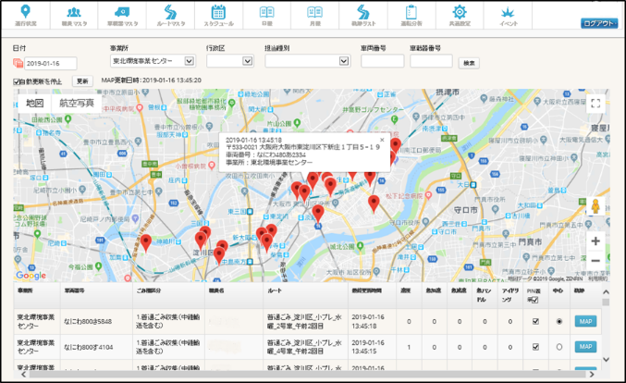
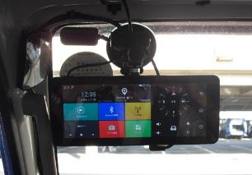

ご み
ごみ収集車両運行管理システム
H30年度
導入済
ごみ収集車両の走行・運転状況を管理し、各種資料を自動的に作成
・センター出発・到着時刻、収集開始・終了時刻、ごみ処理工場搬入時刻
・イベント回数（速度超過、急ハンドル、急発進、急停止、アイドリング）他
交通事故の抑制や収集業務の効率化、発災時対応の強化等に向けて活用を検討
他の対策と併せ、事故減少に寄与
現在地情報
システム導入
車両ごとの
現在地情報の
確認が可能
■車載器設置イメージ
当該日の走行の
軌跡が確認可能
※次ページの「走行の
軌跡情報」参照

Slide 9
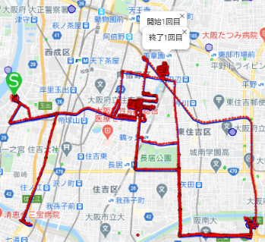
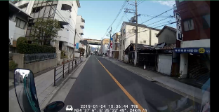
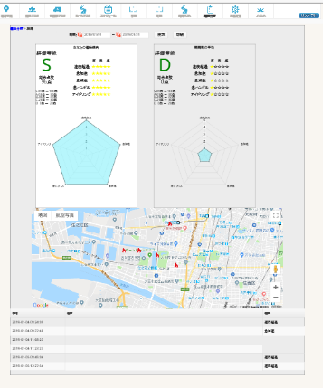
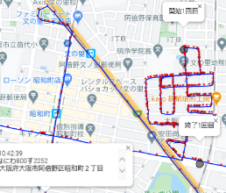
ご み
ごみ収集車両運行管理システム
走行の軌跡情報
イベント情報
イベント発生時の
映像確認が即時に可能
イベントの発生状況の動画による把握・確認
・速度超過
・急加速
・急減速
・急ハンドル
・アイドリング
〔運転分析〕
地点ごとの
位置・時間情報
の確認が可能
拡大図
運転者ごとの
運転傾向の
把握が可能
各イベントが
発生した箇所の把握が可能
軌跡情報をもとに、センターを出発・到着した時刻、収集を開始・終了した時刻、工場に搬入した時刻を取得・集計し、「日報」・「月報」を自動的に作成

Slide 10
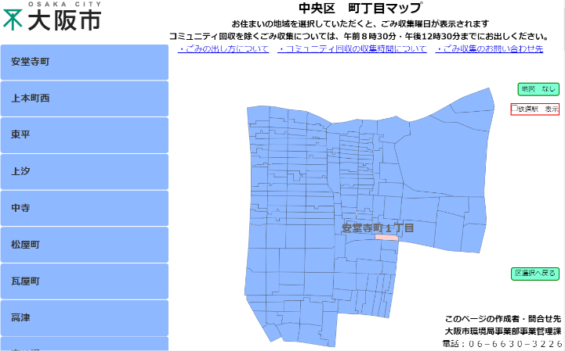
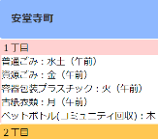
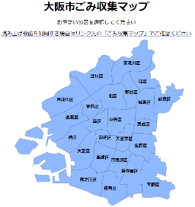
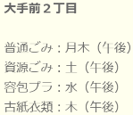
ご み
ごみ収集マップ
R3年度
導入済
町丁目毎のごみ収集時間帯を２つの方法（「町名からさがす」「地図からさがす」）で表示
・からす等動物がごみを荒らす「散乱ごみ」問題を軽減するため、排出区分ごとに「午前・午後」でお知らせ
前述「ごみ収集車両運行管理システム」の活用等により、収集時間帯の精緻化を図り、令和4年1月頃を目途に収集時間帯を「概ね2時間程度の幅」でお知らせ予定
①町名からさがす
②地図からさがす

Slide 11
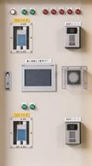
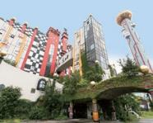
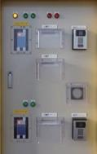
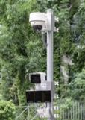














ご み
ごみ焼却工場での自動計量システム導入
R元年度
導入済
自動計量システム導入により搬出入業者、搬出入回数を管理し、搬入重量を自動計量化
入場→総重量
業者識別→登録車両の確認
廃棄→計量
退場→廃棄後重量
計量ポスト
車両ナンバー読取カメラで
業者識別
廃棄
計量ポスト
INT
IC Card
✓車両ナンバー
重量値
重量値
✓ 廃棄後重量
✓ 搬入量を計算
✓ 搬入回数登録
✓ 計量票発行
✓業者名
✓搬入品目
計量センサー
計量センサー
ＩＣカード・車両ナンバーによる
業者識別、廃棄前後の計量で不正防止！
導入の効果
計量作業とその後の搬入票の仕分・集計・発送作業を大幅効率化
導入後、
年間約2.5億円
の経費削減
ごみの種類、量など各工場の搬入状況をリアルタイムに見える化
収集運搬事業者の計量、ごみ搬入にかかる時間を短縮

Slide 12

子育て
SNSを活用した子育て支援
H30年度
導入済
「赤ちゃんの駅マップ」「保育施設等空き情報」「こどものほんだな」（H30～）
「大阪市LINE公式アカウント」に便利な機能を集約、ワンタップで関連情報を表示。「赤ちゃんの駅マップ」「保育施設等空き情報」は、大阪府により府内市町村への展開。
「子どもと親の相談らいん＠おおさか」（R3～）
重大な児童虐待ゼロに向け、大阪府及び堺市と共同で、SNSを主要なコミュニケーションツールにしている子どもや保護者が、家庭での不安や子育ての悩みなどを気軽に相談できるLINE相談を開始
大阪市LINE公式アカウント
子どもと親の相談らいん＠おおさか

Slide 13
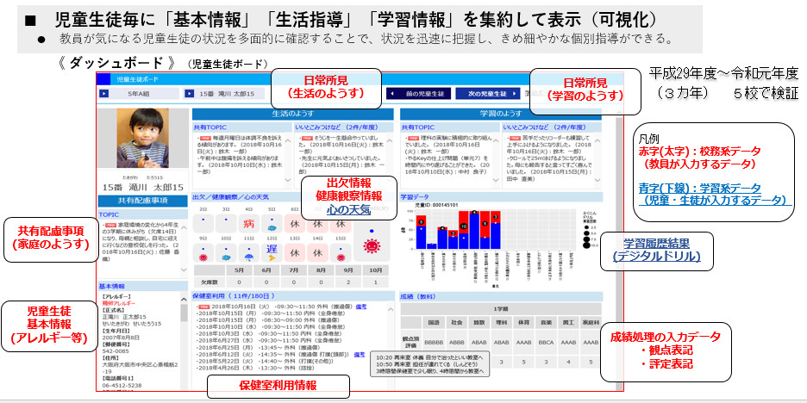
教 育
ダッシュボード（データ可視化）システム
R2年度
全校展開
「校務支援システム」と「学習系システム」との連携によりデータを集約し、学校の状況や児童生徒の学びを一元化し、可視化。
文科省「新時代の学びを支える先端技術活用推進方策(中間まとめ)」「教育再生実行会議デジタル化タスクフォース」などにおいて先進事例として紹介される。
令和3年度以降は、児童生徒がいじめアンケートや悩み相談の申告を家庭などからでも入力でき、教育委員会事務局にも情報提供される仕組みを構築。
令和2年9月より、
全中学校・
小学校に展開
文部科学省「次世代学校支援モデル構築事業」(H29～R1)

Slide 14
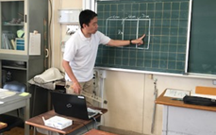
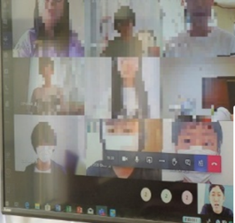
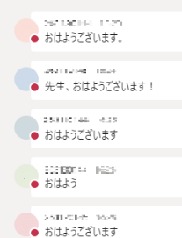
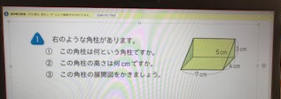
教 育
双方向型オンライン学習
R2年度
環境整備完了
新型コロナウイルス感染症の新たな感染拡大が発生した場合に備え、学校と家庭での双方向型オンライン学習を試行実施。
教員が黒板やスライド等を提示して説明したり、発問に対して児童生徒が答えたりするなど、１対多数の双方向のやり取りを伴うスタイルで実施。（スライド資料等の画像共有やチャットなども利用）
各教科・単元の学習内容にあわせたオンライン学習ができるよう、教員向けの研修を実施。
(同時双方向型やオンデマンド教材を用いた事例の紹介等）
令和３年度については、非常時に円滑にオンライン学習ができるよう、平常時からオンライン学習を進める。
双方向通信の画面イメージ
チャットイメージ
資料の画像共有イメージ

Slide 15
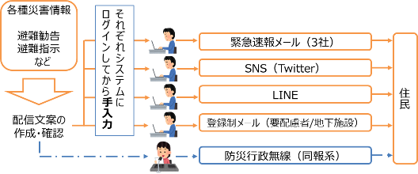
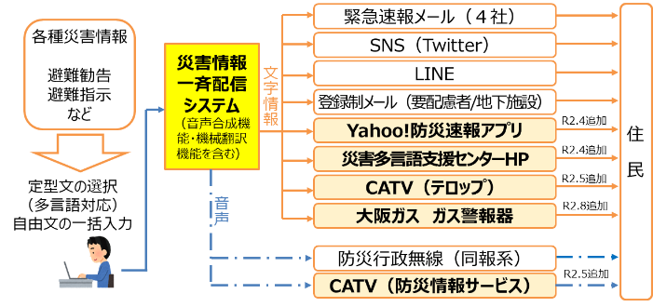
防 災
災害情報一斉配信システム
R2年度
システム導入
多様な情報配信手段を活用して、災害情報を広く伝達する取組を推進。
令和2年4月から、災害情報一斉配信システムを導入し、情報伝達の迅速化、確実性を向上。
併せて、多言語化や配信手段の更なる多様化を推進
■導入前(～R2.3)
内 容 | 方 法
文字情報 | メディアごとに手入力
音声 | 操作卓より肉声で放送
■現在
内 容 | 方 法
文字情報 | 定型文の選択又は 自由文の一括入力
音声 | 定型文や自由文を 音声合成機能を 用いて音声化
危機管理室
区役所

Slide 16
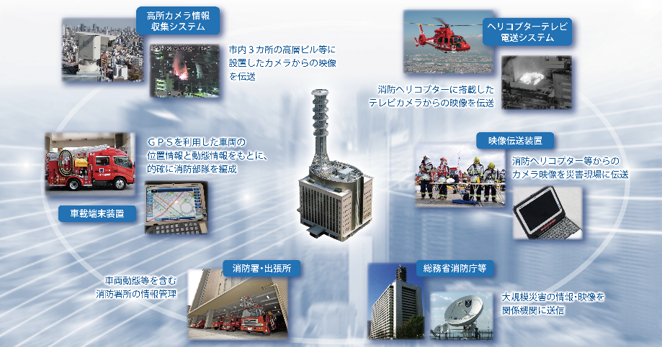
消 防
消防情報システム【ANSIN】
R6年度
再構築予定
市民の安心・安全を確保を目指し、迅速・効率的な消防活動を支援
消防局、消防署、出張所、関係機関、消防車両等を高度な通信システムで結び、すべての情報の収集、伝達、処理等を一元的かつ効率的に運用できる総合ネットワークシステム
【今後の予定 –システムの開発-】
経年による更新に合わせ、AIなど最先端のICTを取り入れたシステムに強化 ⇒ 令和6年中に運用を開始する予定

Slide 17




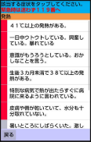
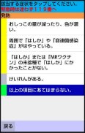
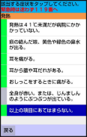


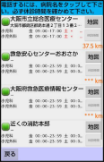
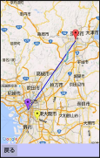







消 防
消防情報システム【ANSIN】
H30年度
導入済
緊急性の判断から病院情報の案内まで
小児救急支援アプリ
あなたの勇気をサポート
救命サポートアプリ
お子さんの突然の病気やケガで困ったときに役立つアプリ
目の前で倒れた人への応急手当をサポートするアプリ
症状に応じて、「救急車を呼ぶべきか？」「救急相談すべきか？」 「医療機関を受診すべきか？」をアプリが判断
【入力画面例】 アプリのガイダンスに従って、各項目に該当する事項を入力
応急手当を分かりやすい動画で案内
アプリ起動から動画表示まで２タップ
応急手当を映像と音声で説明
心臓マッサージのテンポを映像と音声で案内
成人、小児、乳児の３バージョンの選択が可能
応急手当を実施するバイスタンダー（そばに居合わせた人）の勇気を後押し
火災の危険を動画で確認
火の用心アプリ
医療機関を受診される場合は、近くの医療機関(大阪府内)が表示され、ワンタッチで電話をかけることができ、地図も表示
【医療機関表示例】
よくある火災事例の注意するポイントを短くリアルな映像で学習できるアプリ
動画で火災予防を学ぼう
酸素吸入中
のたばこ
よくある火災を動画で確認できる
タップひとつですぐ動画がはじまる
電気配線からの出火
医療機関のほか、救急安心センターおおさか（#7119）、119番などにワンタッチで電話をかけることも可能
日常生活にひそむ火災の危険性に気づき、火災を未然に防げるようサポート

Slide 18
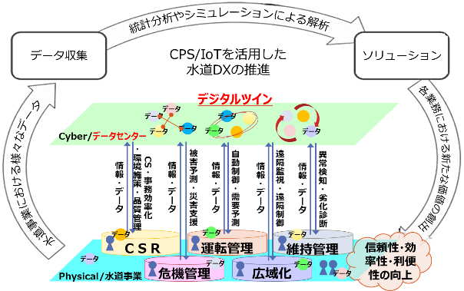
水 道
水道DXの推進
R2年度
計画済
「大阪市水道局ICT計画」（令和3年3月最新改訂）における中心的施策として、DX（デジタルトランスフォーメーション）の推進を掲げ、最新のデジタル技術を駆使して業務に変革をもたらすことで、お客さまサービスと業務の品質向上につなげる取り組みを推進する。
水道事業における「ヒト」や「モノ」から生み出される様々なデータを収集し、データを相互に連携させ、統計分析やシミュレーション解析などを行った結果を「CSR」「運転管理」「維持管理」「危機管理」「広域化」等に活かすことで、新たな価値を創出し、信頼性・効率性・利便性の向上を図る。

Slide 19
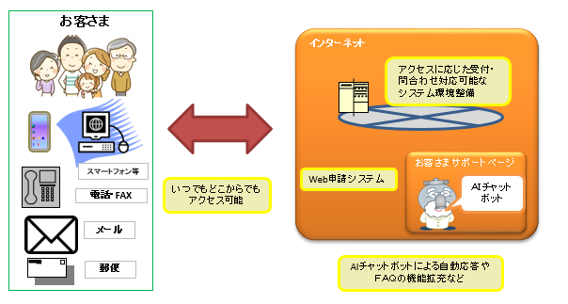
水 道
次世代型コールセンターの構築
構築中
お客さまからの水道使用のお申込やお問合せなどを受け付けるお客さまセンターにおいて、電話によるお申込からいつでもどこからでもアクセス可能なインターネットを活用したｗebによるお手続き・お問合せが完結できる多様な応対受付チャネル（窓口）の拡充・環境整備を図り、お客さまの利便性や満足度の向上をめざす。
AIを活用した自動応答やFAQ機能拡充をはじめ、双方向の多様な応対チャネルの環境整備を図り、お客さまによるお手続き・お問合せが完結できる次世代型のコールセンターとして再構築。

Slide 20
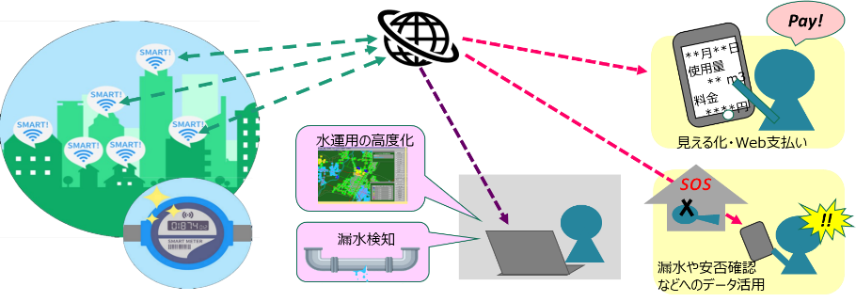
水 道
水道スマートメーターの導入に向けた検討
実証中
将来の市内全域への導入拡大を目指し、水道スマートメーターの導入に向けた課題と効果を整理し、課題の解決と新たな活用方策による付加価値の創出をめざす。
●地域の一部エリアへの先行導入や、民間企業等との連携による実証実験の実施により、課題検証や技術面・業務面でのノウハウを蓄積
●他の水道事業体や産学官との連携による機器仕様の統一化や国に対する規制緩和・制度創設の要望等を通じた、導入に向けた環境の整備や市場の活性化・機運醸成

Slide 21
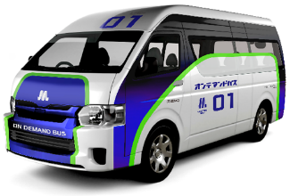
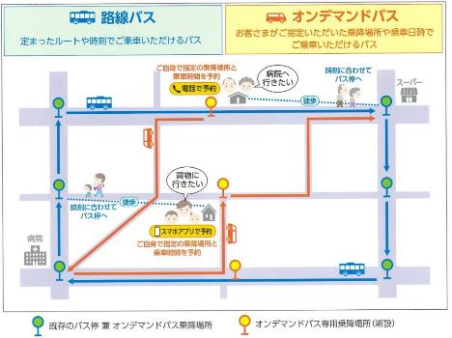
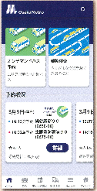
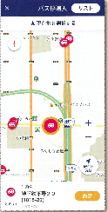
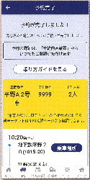
交 通
AIオンデマンド交通の社会実験
R2年度
社会実験
社会実験事業主体：Osaka Metro Group
（AIオンデマンド交通の社会実験に関する民間事業提案応募事業者）
実施期間：令和3年3月30日～11月30日
社会実験区域：生野・平野両区の一部地域
※ 期間延長や運行エリア拡大のほか、運賃システムの工夫や
アプリの改良などにより、利便性向上を図る。
（スマートフォン用アプリ）
（Osaka Metro Groupオンデマンドバス利用ガイドブックより抜粋）

Slide 22
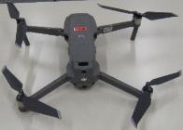
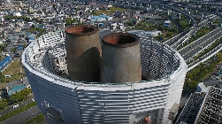
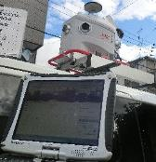
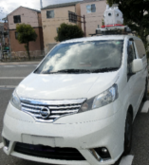
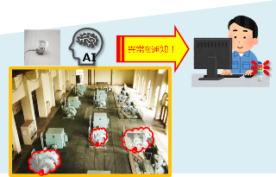
インフラ
都市インフラのデジタル化の推進（維持管理）
R3年度
一部導入
ドローン活用による維持管理・測量・災害対応
簡単に人が立ち入ることができない場所（煙突上部や防潮堤）における維持管理作業や、測量業務への活用を行うとともに、不法占拠物件の早期発見や災害発生時の被災状況の迅速な確認への活用をめざす。
移動三次元測量を活用した道路現況の測量
MMS※）を活用して道路現況を調査・測量することで、測量作業の効率化を図る。
※）モービルマッピングシステム：車載装置（レーザ測距装置、デジタルカメラ等）により周辺地物の３次元データを連続的に取得できるシステム
浄水場等の監視制御システムの高度化
膨大な情報の中から必要な情報を素早く正確にキャッチすることや、仮想シミュレーターを活用し技術継承を促していくことなど、システム面でのサポートを構築することなどにより、監視制御システムの高度化を進める。
ドローンとドローンによる画像
移動三次元
測量
（MMS車両）
浄水場等の監視制御システムの高度化
（音検知システムによる異常検知）

Slide 23
インフラ
都市インフラのデジタル化の推進（整備）
H30年度
一部導入
配水管布設工事施工監理システムの構築
工事の適正執行、工事品質の確保とともに、職員の施工監理業務の効率化をめざすため、タブレット等を用いた遠隔でのリアルタイムな施工状況の確認や関係書類の作成・通知の効率化を行っていく。
i-construction※）の実施
ドローンによる地形計測や3D設計データの活用、ICT建機による土工等、ICTを導入し、効率的な工事施工を行う。
※）「ICTの全面的な活用（ICT土工）」等の施策を建設現場に導入することによって、建設生産システム全体の生産性向上を図り、もって魅力ある建設現場をめざす取組
i-constructionの実施
（3D設計データの活用）
配水管布設工事施工監理システム

Slide 24
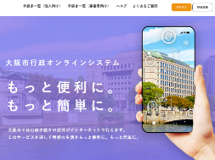
行 政
行政手続きのオンライン化・リモート化
R2年度
システム運用
いつでもパソコンやスマートフォンを使って、手続きが行える新システムの運用を開始。
「電子決済」・「電子署名」・「申請状況の見える化」等の機能を搭載。
既存業務のゼロベースでの見直しやはんこレス・キャッシュレス化
すべての行政手続きを対象にオンライン化を検討・推進している取組は政令指定都市初
〇主な手続き（R2.8～R3.3）
手続き内容 | 申請件数
コロナ営業時間短縮金関連申請 | 約51,000
水道使用開始・中止申込 | 約22,000
福祉関連事業者等集団指導関連手続き | 約15,000
保育施設等利用申込 | 約5,000
税証明書 | 約2,000
保育施設等一斉入所申請
にかかる面接予約は、
全体の約８割が
オンラインシステムで予約
■ オンライン手続きの拡充
面談が必須などオンライン化が困難なものを除外した約2,000手続きをR7年度までにオンライン化予定。（R2年度：343手続きがオンライン化）
■スマート申請の推進（次ページ参照）
オンライン化が困難な手続きについても、所要時間や書類作成の手間の縮減と、窓口の混雑緩和を図る。
■ 業務システム（住基・総合福祉等）とのシステム間連携の実現
職員による入力作業等をなくし、サービス提供のスピードアップを図りつつ、業務負担の軽減を図る。

Slide 25
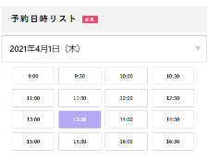
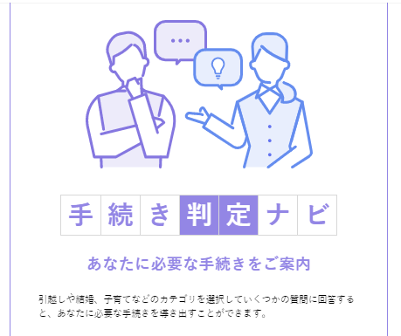







行 政
行政手続きのオンライン化・リモート化
■ スマート申請に向けた機能拡充
①来庁予約
②手続きナビ
③申請書印刷
・オンラインで事前予約することで
区役所での待ち時間を短縮
・申請者が質問項目に答えることで必要な手続きを判定
・申請書様式を登録することで
申請書に事前入力情報を初期印刷
来庁時
（例）対面対応必須の手続があるライフイベント
区役所
行政オンラインシステム
利用者
オンライン
事前申請
窓口支援機能
●●課
窓 口
審査・交付
①来庁予約
②手続きナビ
交付物
必要な対面対応の実施
審査による追加情報を窓口で入力
WEB面談の導入など、来庁機会の削減
③申請書印刷

Slide 26
行 政
行政手続きのオンライン化・リモート化
■第４段階イメージ

Slide 27
行 政
大阪市総合コールセンター（なにわコール）データ分析
R2年度
分析実施
【対象データ】 大阪市総合コールセンター（なにわコール）
事業者記録（令和元年度分） ５６,８１４件
コールの内容を分類、分析
問合せニーズの多い分野の洗い出し
問合せ、相談等の内容分析
自然言語処理（ AI技術）による分析
【分析結果】
【取組】
どこで手続きをするのか、窓口への電話転送依頼など、基本的な問合せが多い
水道、ごみなど生活に関わる問合せは 特定の内容に集中
（水道の使用開始・中止、粗大ごみ受付センターの電話番号）
任意のキーワードによる問合せ群の抽出が可能
IVR（自動音声応答）の導入予定（10月）
※データ分析の結果、問合せの多い内容を優先的に ガイダンス案内
FAQを市HPの目立つ位置にするなど、
周知・PRの改善予定（10月）
課題、ニーズごとの迅速な分析によるFAQの改善

